Slide 1
HERRAMIENTAS DE DESARROLLO
Los dispositivos móviles son lo que están marcando tendencia a nivel mundial y el Android es el sistema que en todas sus versiones está liderando la tecnología. Incluso, es considerado que Android posee la mayor parte de las aplicaciones móviles, recordando que la mayoría de las apps que se descarga son para estos dispositivos desde la Play Store.
Cada vez existen más empresas y desarrolladores que quieren trabajar solo con los dispositivos Android. Pero se debe considerar que no todos estos desarrolladores conocen y manejan la herramienta Java, teniendo en cuenta que la misma es utilizada para crear las apps para este tipo de dispositivos, siendo fundamental mantener Java actualizado a su última versión

Slide 2
Pero en la actualidad, existen un gran número de herramientas disponibles para crear estas aplicaciones sin necesidad de trabajar con Java. Además, estas herramientas permiten crear aplicaciones incluso sin tener conocimiento en como se desarrollan. También, se ha hecho cada vez más accesible y fácil para las empresas desarrollar su tecnología.

Slide 3
Las herramientas para desarrollar las aplicaciones móviles para Android cumplen la función de innovar

Slide 4
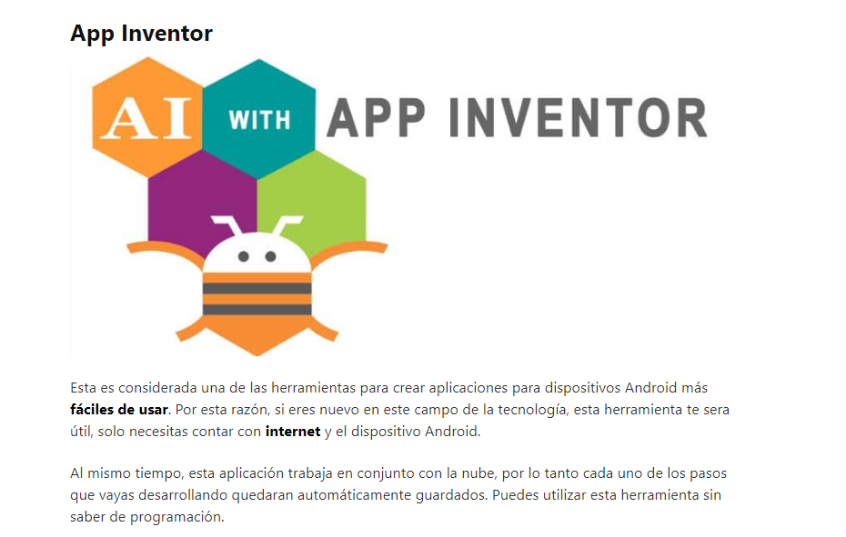

Slide 7
JDK
COMPLEMENTA ESTA PRESENTACION CON LO QUE SE REQUIERE.

Slide 8
LENGUAJE DE PROGRAMACION

Slide 9
CLASE EN PROGRAMACION

Slide 10
EMULADOR

